Slide 1
BI Digicontroller esimiehen tueksi VM:n esittely 13.5
Heikki Asikainen
Kehityspäällikkö
Palkeet

Slide 2
Esimiestyön tietotarpeet laajoja; tieto organisaation menestykselle kriittistä
Tieto hajautunut eri paikkoihin ja haettava eri kanavista
Ei saada herätteitä tärkeistä raja-arvoylityksistä (esim. Vartu-rajat)
Datan hyödyntäminen johtamisessa, ennakoinnissa, kehittämisessä
Haaste

Slide 3
Palkeet Digicontroller:
Tekoäly esimiehen työn tukena
Ratkaisu
Moi! Miten voin auttaa?

Slide 4
Keskustelu – kysy mistä vaan yhden kanavan kautta
Moi!
Hei! Miten voin olla avuksi?
Etsin tietoja sairauspoissaoloista
Sairauspoissaolot löydät täältä
Sairauspoissaolot ovat kasvaneet tarkastelujaksolla, suosittelen että…

Slide 5
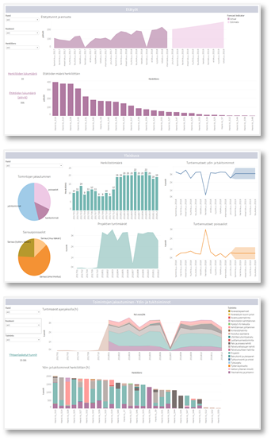
Keskustelu – kysy mistä vaan yhden kanavan kautta
Visuaaliset raportit – ajantasaista tietoa ja ennusteita
Moi!
Hei! Miten voin olla avuksi?
Etsin tietoja sairauspoissaoloista
Sairauspoissaolot löydät täältä
Sairauspoissaolot ovat kasvaneet tarkastelujaksolla, suosittelen että…

Slide 6
Keskustelu – kysy mistä vaan yhden kanavan kautta
Visuaaliset raportit – ajantasaista tietoa ja ennusteita
Hälytykset – saat heti tiedon tapahtumista
Moi!
Raja-arvon ylitys havaittu työaikapankissa!
9 henkilöllä yli 30h kertymää.
Hei! Miten voin olla avuksi?
Etsin tietoja sairauspoissaoloista
Okei, näytätkö sen työaikapankin raportin
Sairauspoissaolot löydät täältä
Työaikapankin tilanteen näet täältä
Sairauspoissaolot ovat kasvaneet tarkastelujaksolla, suosittelen että…

Slide 7
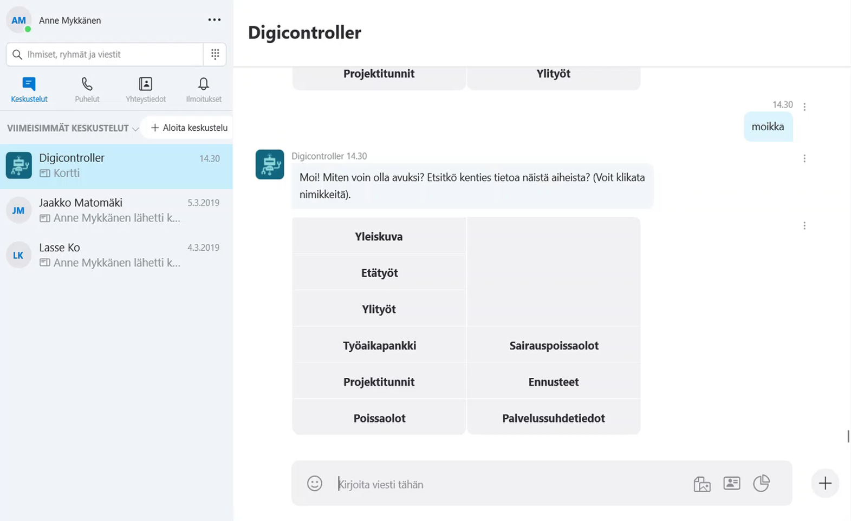

Slide 8
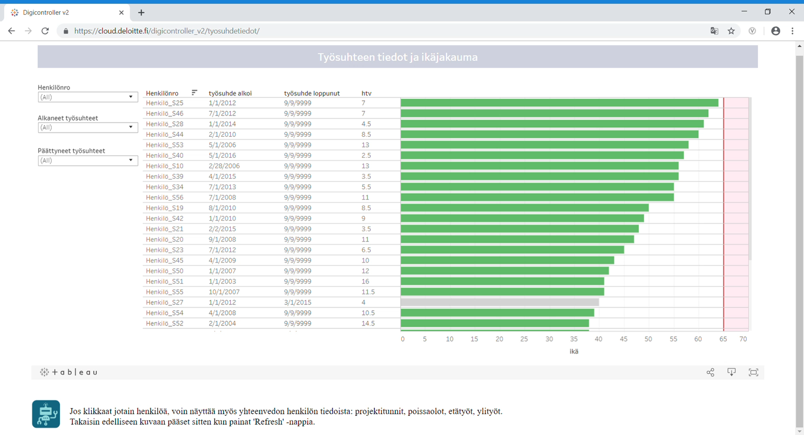

Slide 9
Palkeet Digicontroller – Tekoäly esimiehen työn tukena
Ratkaisu: Kysy Digicontrollerilta ja saat etsimäsi tiedot!
Keskustelu – kysy mistä vaan yhden kanavan kautta
Visuaaliset raportit – ajantasaista tietoa ja ennusteita
Hälytykset – saat heti tiedon tapahtumista
Moi!
Raja-arvon ylitys havaittu työaikapankissa!
9 henkilöllä yli 30h kertymää.
Haaste
Esimiestyön tietotarpeet laajoja; tieto organisaation menestykselle kriittistä
Tieto hajautunut eri paikkoihin ja haettava eri kanavista
Ei saada herätteitä tärkeistä raja-arvoylityksistä
Datan hyödyntäminen johtamisessa, ennakoinnissa, kehittämisessä
Hei! Miten voin olla avuksi?
Etsin tietoja poissaoloista
Poissaolot löydät täältä
Okei, näytätkö sen raportin

Slide 10
Kiitos!

